Slide 1



BÁO CÁO
ROBOT SCARA
NGUYỄN PHONG THÁI - 20226429
KỸ THUẬT LẬP TRÌNH TRONG CƠ ĐIỆN TỬ
Mã lớp: 157018
Mã HP: ME3300
GVHD: TS. NGUYỄN XUÂN THUẬN

Slide 2




NỘI DUNG BÁO CÁO
ĐIỀU KHIỂN - CODE
GIAO DIỆN GUI
PHẦN CỨNG

Slide 3
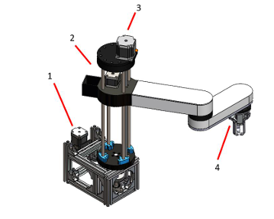
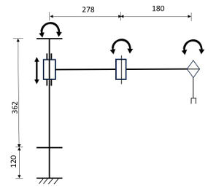
ROBOT SCARA
PHÂN TÍCH ROBOT
Mô hình 3D
Kích thước các khâu
Robot SCARA có cấu trúc gồm 4 bộ phận chính: đế robot, hai cánh tay nối (khâu 1 và khâu 2) và cơ cấu chấp hành ở đầu cuối. Các khâu có khả năng quay quanh trục Z, cho phép robot di chuyển linh hoạt trong mặt phẳng XY và thực hiện thao tác chính xác.
Chiều dài khâu 1 là 278 mm, khâu 2 là 180 mm, chiều cao tổng thể khoảng 382 mm. Các khâu được thiết kế xoay để phù hợp với nhiệm vụ lắp ráp nhanh và chính xác.

Slide 4
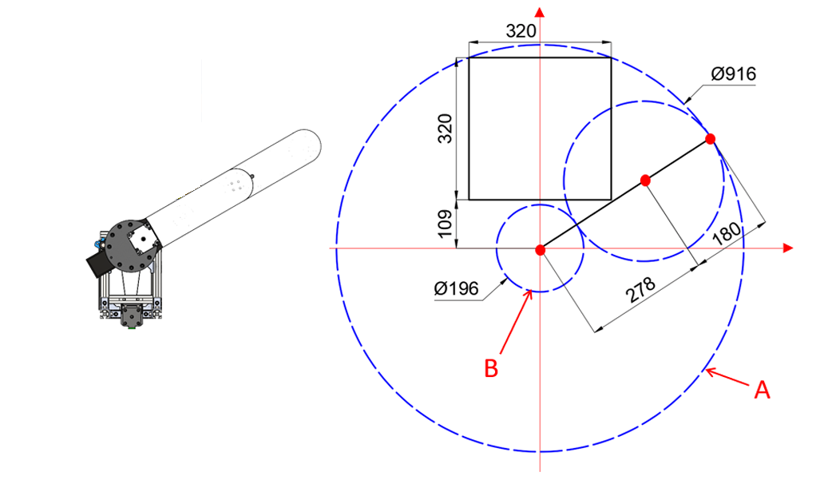
ROBOT SCARA
PHÂN TÍCH ROBOT
Sơ đồ quỹ đạo chuyển động
Hình mô tả kích thước của khâu 1, khâu 2 trên mặt phẳng Oxy (đường màu đen). Quỹ đạo chuyển động là các đường màu xanh. Tầm với xa nhất của robot là đường tròn có đường kính 916 mm (A) từ tâm và tầm với nhỏ nhất là đường tròn đường kính 196 mm (B).

Slide 5
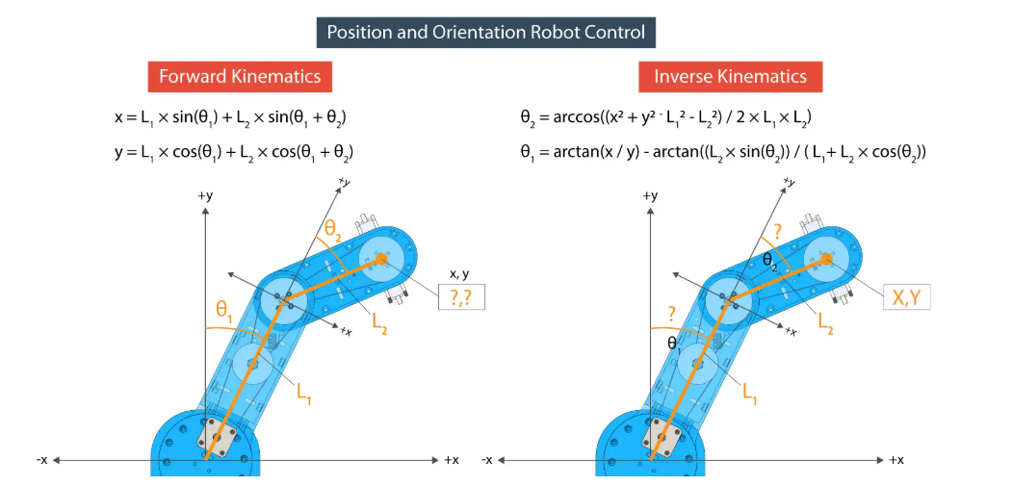
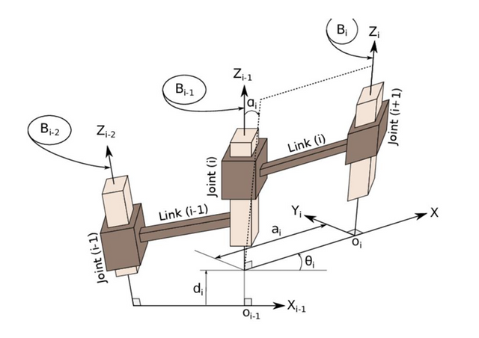
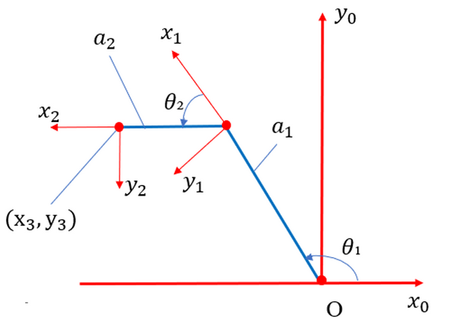
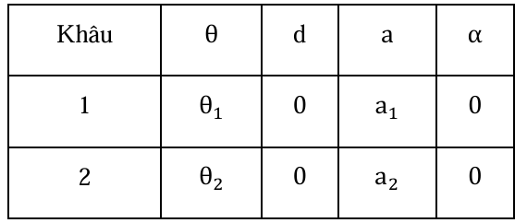
ROBOT SCARA
TÍNH TOÁN ĐỘNG HỌC
Công thức tính động học thuận - động học nghịch
Bảng DH

Slide 6
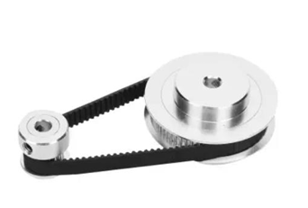
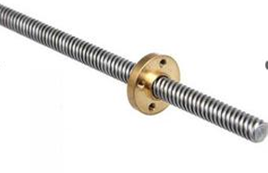
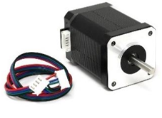
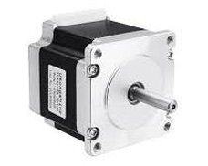
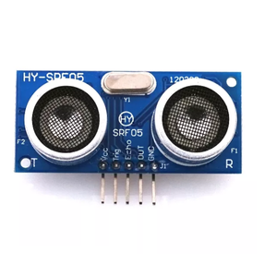
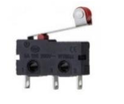
ROBOT SCARA
PHẦN CỨNG
Bộ truyền Puly - Đai răng
Bộ truyền vít me - đai ốc
Tỷ số truyền 57/11 * 80/20
(Dùng cho stepmotor điều khiển góc xoay khâu 1 và 2)
Vít me T8, bước ren 6mm
(Dùng cho trục Z)
Step Motor NEMA 17 & NEMA 23
NEMA 17: Moment xoắn giữ vị trí từ 0.3 – 0.7 kg.cm.
NEMA 23: Kích thước 57x57x57 mm, moment xoắn giữ vị trí từ 0.5 – 3 Nm.
Công tắc hành trình
Cảm biến siêu âm HCSR05

Slide 7
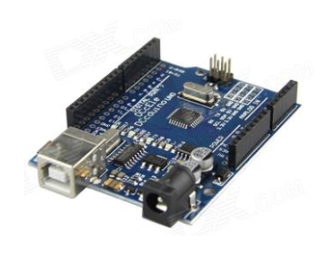
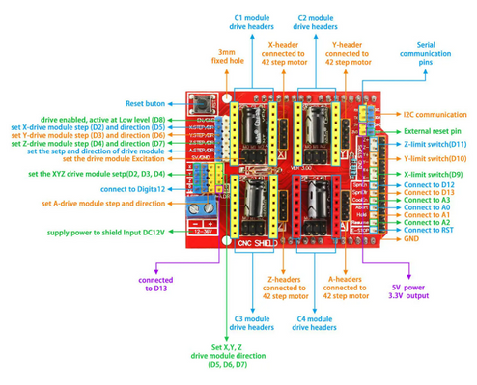
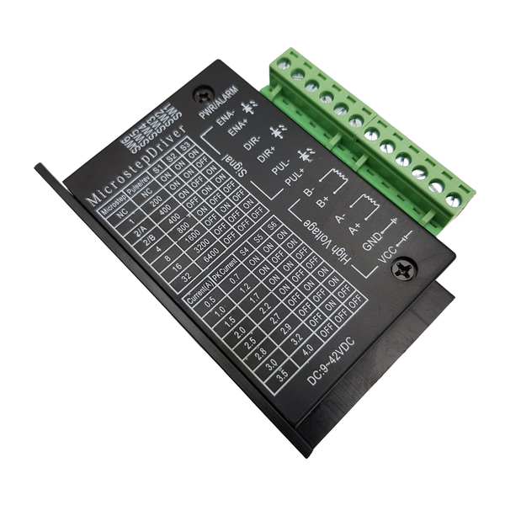
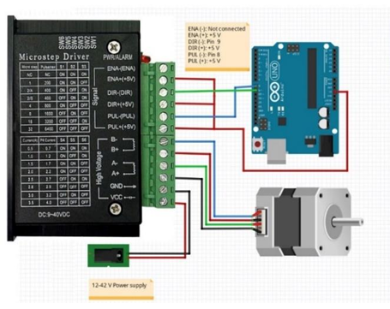
ROBOT SCARA
PHẦN CỨNG
Vi điều khiển Arduino
Mạch CNC SHILED V3
Driver TB6600
Sơ đồ chạy thử

Slide 8
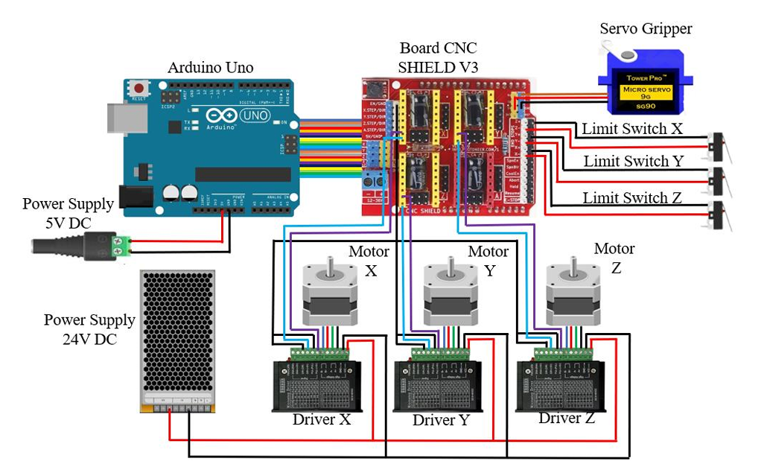
ROBOT SCARA
ĐIỀU KHIỂN - CODE
SƠ ĐỒ ĐẤU NỐI TỔNG THỂ

Slide 9

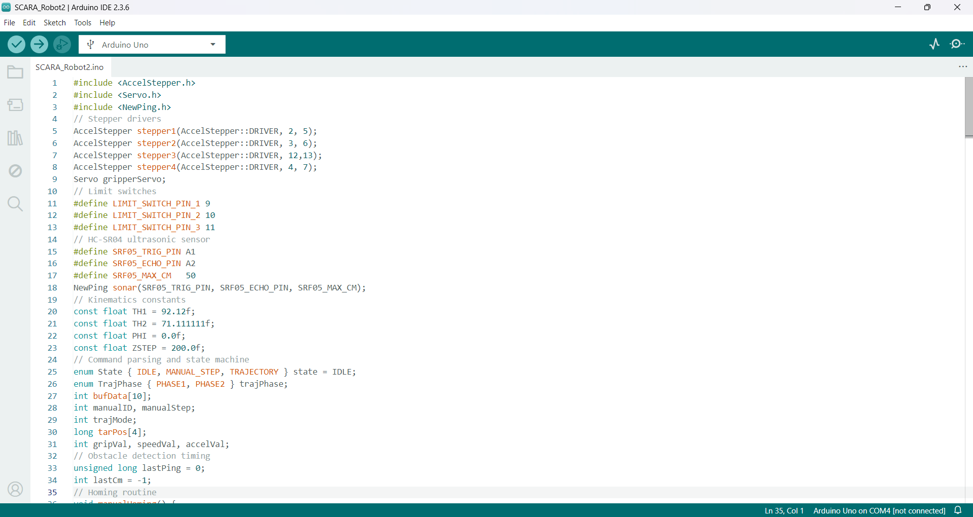
ROBOT SCARA
ĐIỀU KHIỂN - CODE
Nội dung CODE
Thư viện AccelStepper - điều khiển tốc độ và gia tốc stepmotor, Servo - điều khiển servo tay gắp, NewPing - cảm biến siêu âm.
Cài đặt chân điều khiển step motor, công tắc hành trình và cảm biến siêu âm.
Tỉ số truyền của từng bộ truyền (Dùng để tính toán động học.

Slide 10
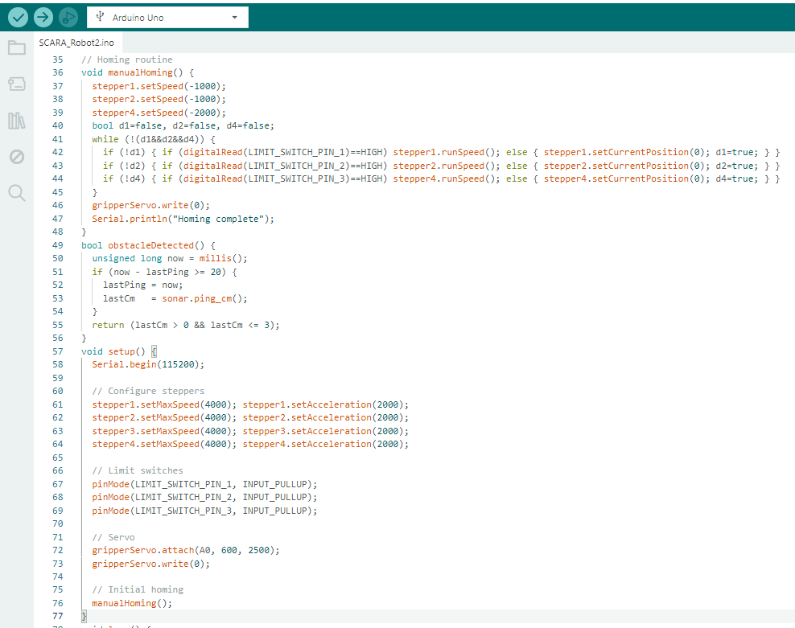
ROBOT SCARA
ĐIỀU KHIỂN - CODE
Nội dung CODE
Hàm Homing - Cho robot về vị trí gốc. Các motor 1, 2, 4 chạy ngược đến khi chạm công tắc hành trình, sau đó đặt lại tọa độ hiện tại là 0.
bool obstacleDetected - Hàm phát hiện vật cảm cho robot dừng hoạt động dùng cho cảm biến siêu âm.
Hàm Setup - cấu hình tốc độ + gia tốc cho các motor, cấu hình chân công tắc, gán servo, chạy homing ban đầu.

Slide 11
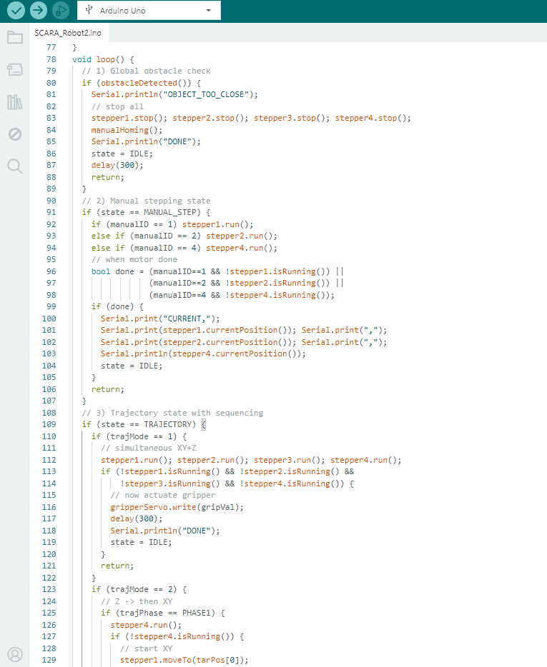
ROBOT SCARA
ĐIỀU KHIỂN - CODE
Nội dung CODE
Hàm Loop(): điều khiển theo trạng thái
Kiểm tra vật cản:
Nếu có vật cản gần → dừng robot + chạy lại homing + chuyển về trạng thái IDLE.
MANUAL_STEP:
Robot chạy 1 bước nhỏ cho 1 trục theo lệnh thủ công.
TRAJECTORY:
Robot thực hiện quỹ đạo chuyển động tự động với 3 chế độ:
trajMode == 1: chạy đồng thời XY và Z
trajMode == 2: chạy Z trước, sau đó chạy XY
trajMode == 3: chạy XY trước, sau đó chạy Z
Sau khi xong thì kích hoạt gripper (servo) và trở lại trạng thái IDLE.
IDLE – đọc lệnh từ Serial:

Slide 12
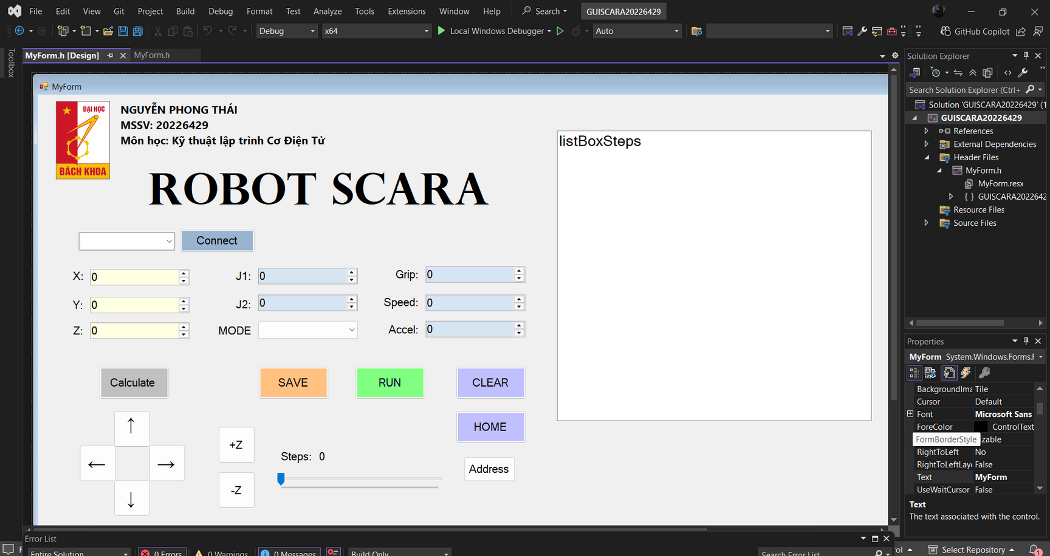
ROBOT SCARA
GIAO DIỆN GUI

Slide 13
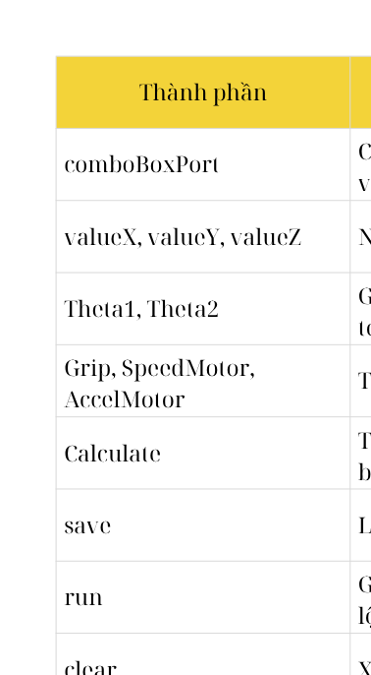
ROBOT SCARA
GIAO DIỆN GUI
CHỨC NĂNG TỔNG QUAN
Điều khiển robot SCARA qua giao tiếp Serial với Arduino. Giao diện cho phép:
Nhập tọa độ X, Y, Z → tính toán góc khớp J1, J2 (nghịch kinematics)
Thiết lập tốc độ, gia tốc, gripper
Chọn mode chạy (XYZ, Z-XY, XY-Z)
Kết nối COM port, lưu lệnh, chạy lệnh, điều khiển thủ công từng trục

Slide 14

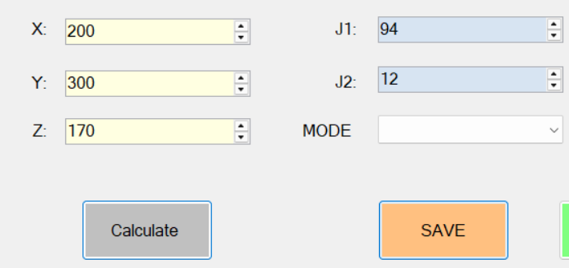
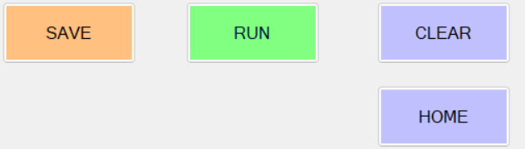
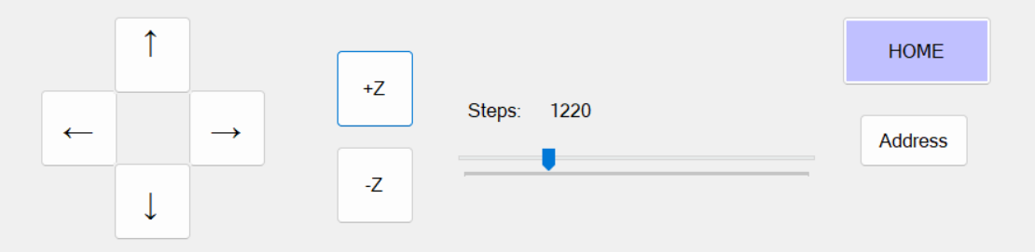
ROBOT SCARA
GIAO DIỆN GUI
🔌 Giao tiếp Arduino
Dùng SerialPort để gửi lệnh như:
"MANUAL,1,100": quay J1 thêm 100 bước
"1,1,90,45,0,50,90,1000,800,0": chạy theo tọa độ
"HOMING": đưa robot về gốc
🧮 Thuật toán nghịch kinematics (IK)
Trong Calculate_Click():
Nhập X, Y → tính θ1, θ2 dựa theo công thức toán học của SCARA
Hiển thị kết quả lên GUI
Cụm điều khiển thủ công bằng nút bấm và thanh trượt để điều khiển góc xoay của khâu 1, khâu 2 và độ cao trục Z

Slide 15
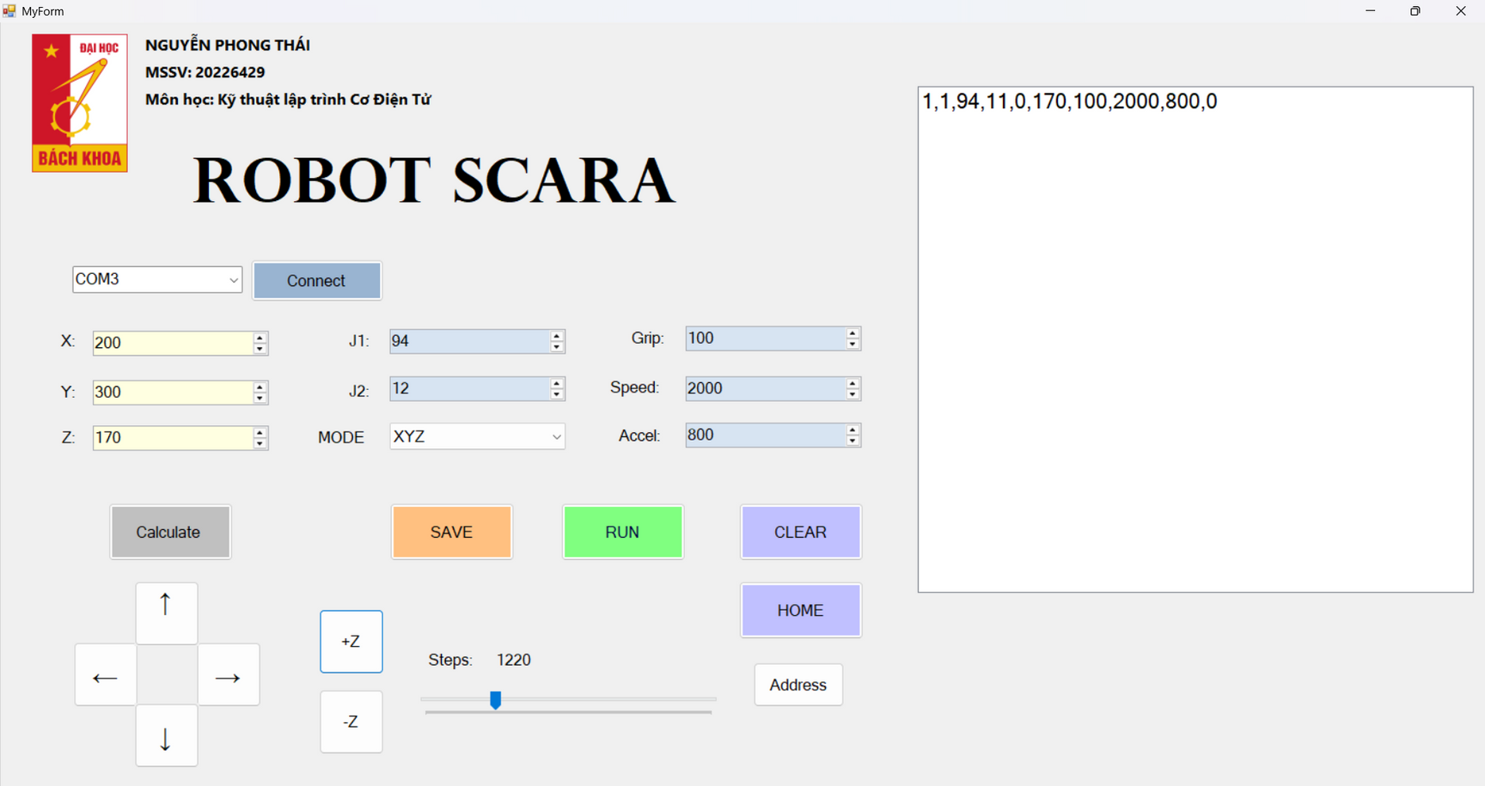
ROBOT SCARA
GIAO DIỆN GUI

Slide 16

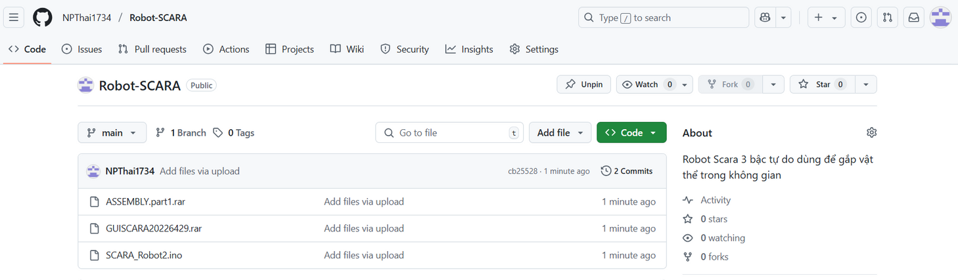


Thank You
Thông tin dự án bài tập lớn ROBOT SCARA trên Github: https://github.com/NPThai1734/Robot-SCARA
0961001204
thai.np226429@sis.hust.edu.vn

